Slide 1

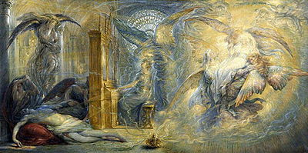
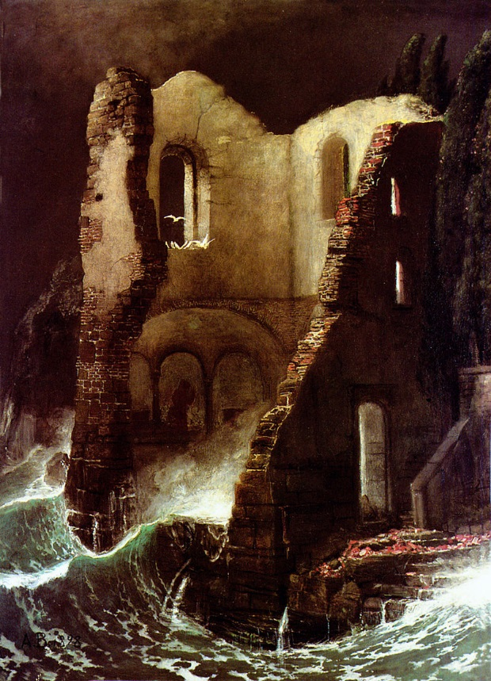
СИМВОЛІЗМ
Урок
№2
Символізм - міфи, сни і казки

Slide 2
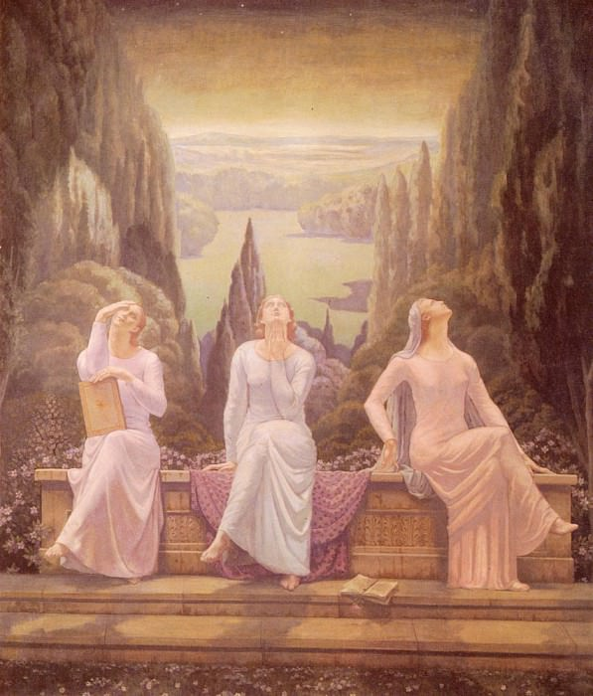
Сьогодні
18.09.2022
СИМВОЛІЗМ
Символізм (від. грецьк. symbolon – знак, символ, ознака) – літературно-мистецький напрям кінця ХІХ — початку ХХ ст., в якому замість художнього образу, що відтворює певне явище, застосовується художній символ, що є знаком мінливого “життя душі” і пошуком “вічної істини”.
Символісти проголосили символ основою мистецької творчості. Символу завжди притаманна невизначеність, тому що духовний зміст важко передати словами. Символісти припускали існування кількох світів: реального (об’єктивного), духовного (суб’єктивного) та ідеального (світу вічних ідей). На їхню думку, матеріальна природа – лише оболонка для духовної субстанції, яку має звільнити митець, щоб спрямувати її на пошук вічної Ідеї, Краси та Гармонії.
Жан Дельвіль. Школа тиші

Slide 3
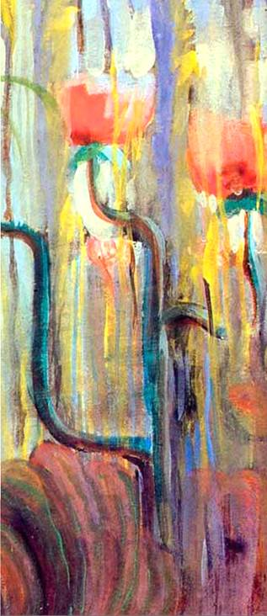
Сьогодні
18.09.2022
СИМВОЛІЗМ
Даний напрямок виник як противага реалізму. Символісти започаткували створення таких образів і символів, які б навіювали певні настрої, асоціації та аналогії. Працюючі в подібній манері майстри керувалися тільки власною уявою і мріями, насичували кожне полотно загадковими знаками та натяками. Символісти намагалися одухотворити дійсність, глибше показати душу людини, сповнену переживань, неясних відчуттів, скороминущих вражень.
Митці не виказували своєї думки безпосередньо, нічого не з’ясовували до кінця, не робили висновків і тим більше не повчали. Вони давали змогу людям самим “домислити і завершити написане”.
Завдяки символам людина ділиться своїм баченням світу з іншими, може доторкнутися до потойбічного та надчуттєвого світу. Символ допомагає відшукати відповідність між явищами, між реальними та загадковими світами. Його значення може бути багатогранним, невичерпним та нескінченним.

Slide 4
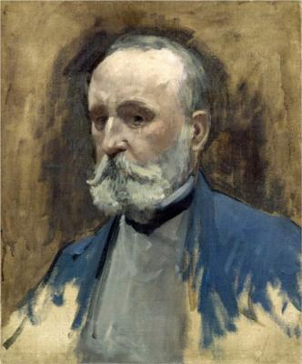
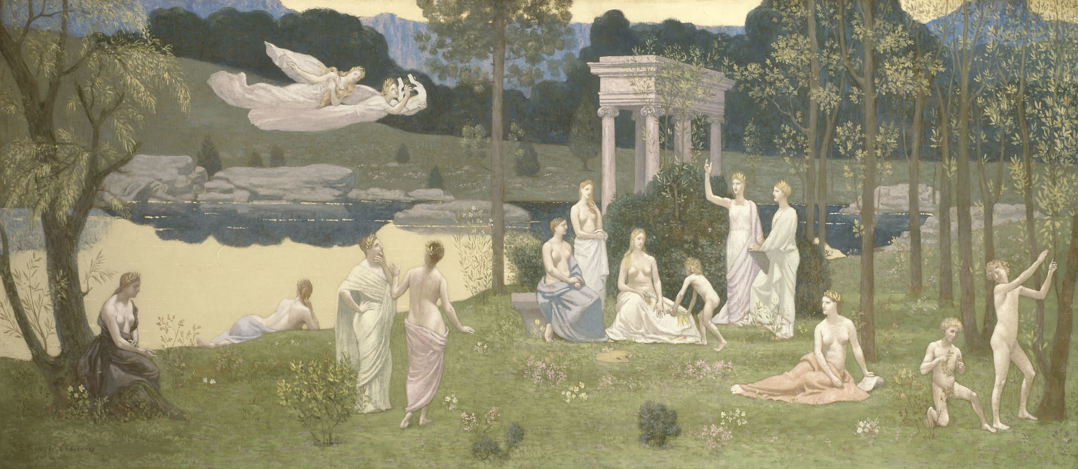
Сьогодні
18.09.2022
П'ЄР ПЮВІ ДЕ ШАВАНН
«Священний гай»

Slide 5
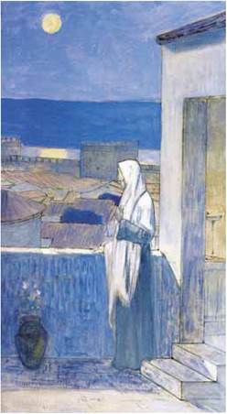
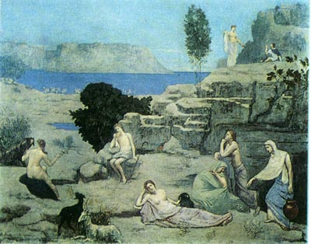
Сьогодні
18.09.2022
П'ЄР ПЮВІ ДЕ ШАВАНН
«Свята Женев’єва, яка
споглядає Париж»
«Бачення античності»

Slide 6
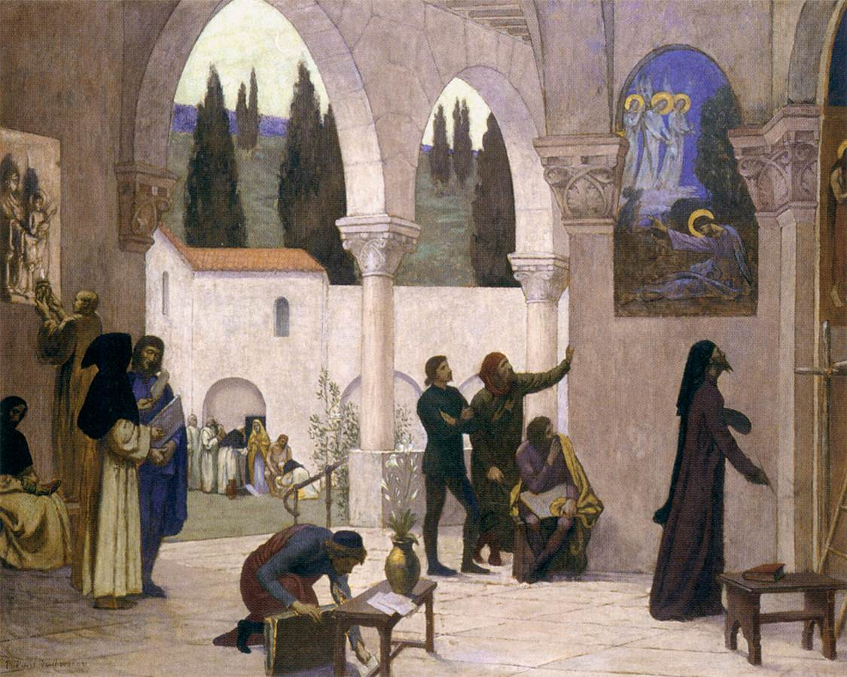
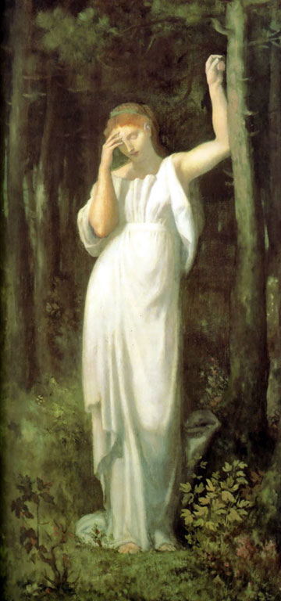
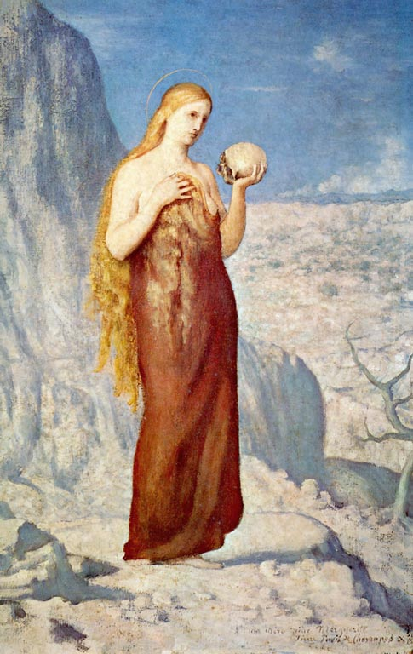
Сьогодні
18.09.2022
П'ЄР ПЮВІ ДЕ ШАВАНН
«Християнське натхнення»
«Роздуми»
«Марія Магдалина в пустелі»

Slide 7
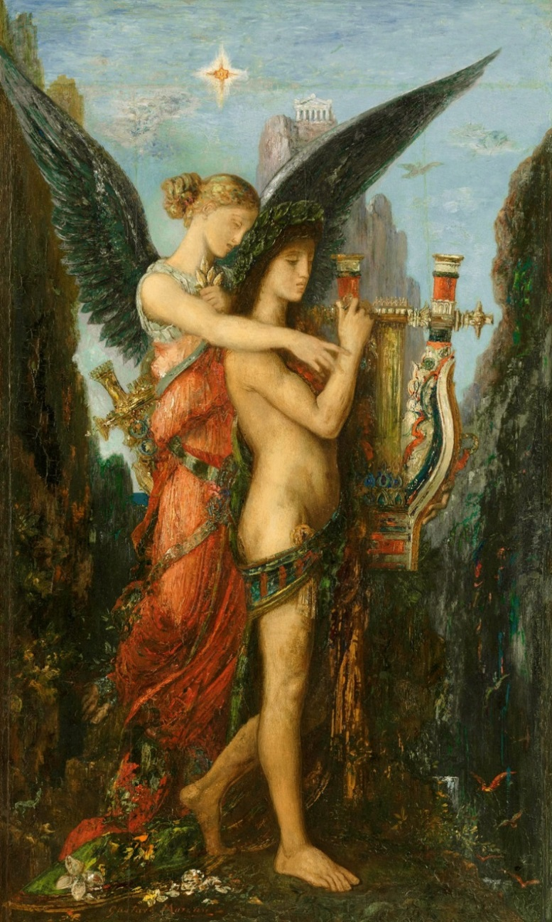
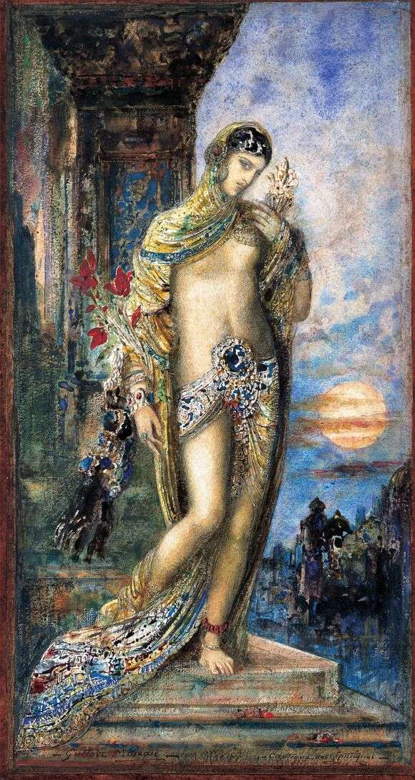
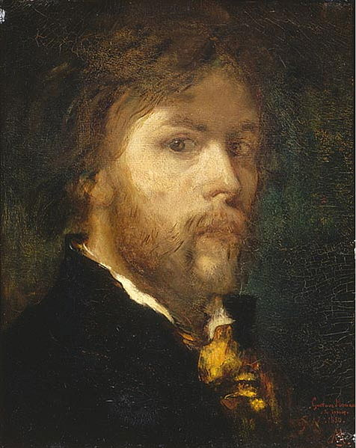
Сьогодні
18.09.2022
ГЮСТАВ МОРО
«Гесіод и Муза»
«Суламіта»

Slide 8
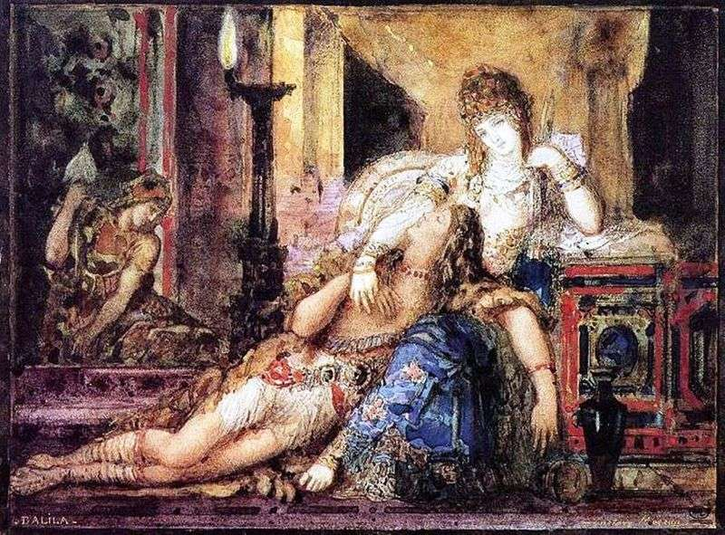
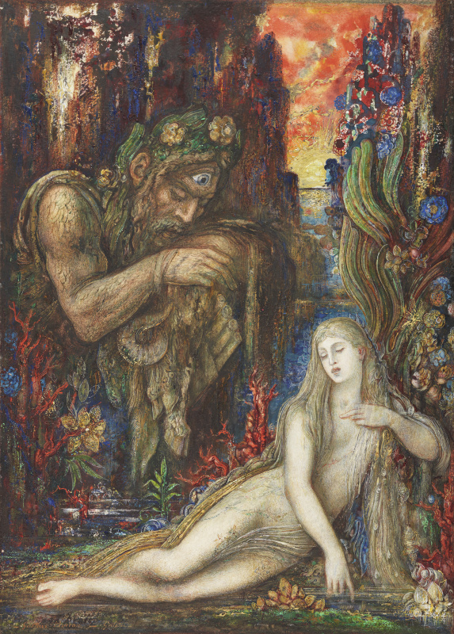
Сьогодні
18.09.2022
ГЮСТАВ МОРО
«Галатея»
«Самсон и Даліла»

Slide 9
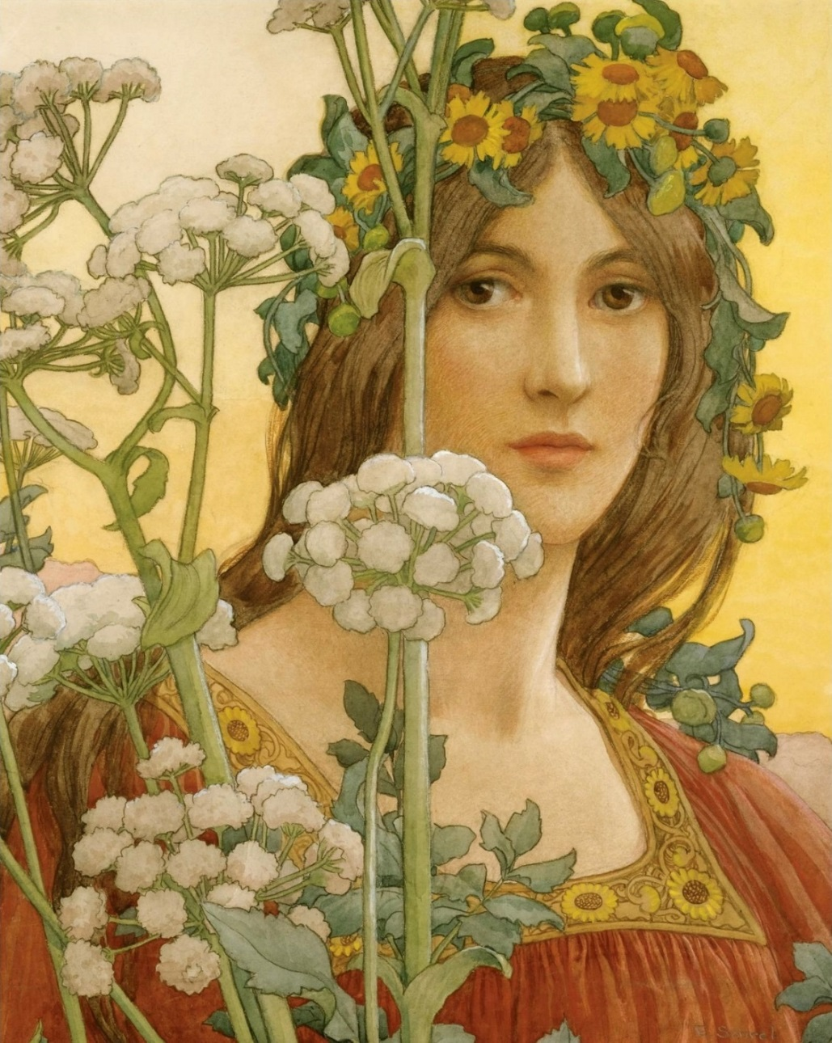
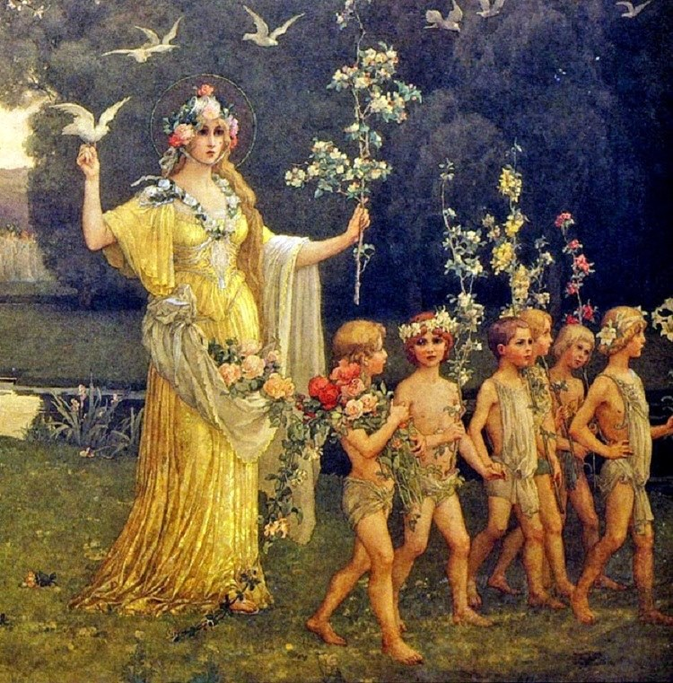
Сьогодні
18.09.2022
ЕЛІЗАБЕТ СОНРЕЛЬ
«Діва серед рослин»
«Хода Флори» (фрагмент)

Slide 10
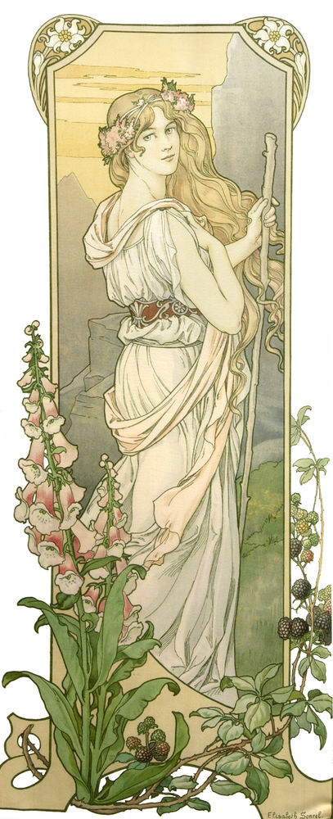
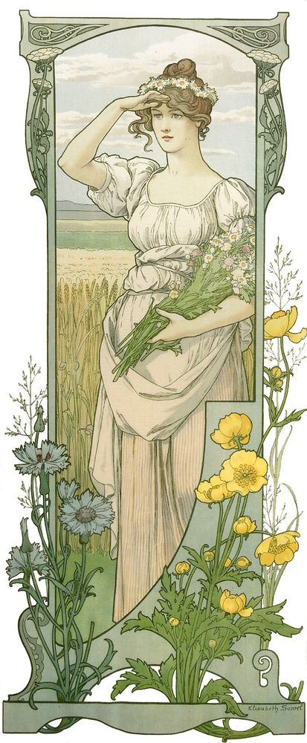
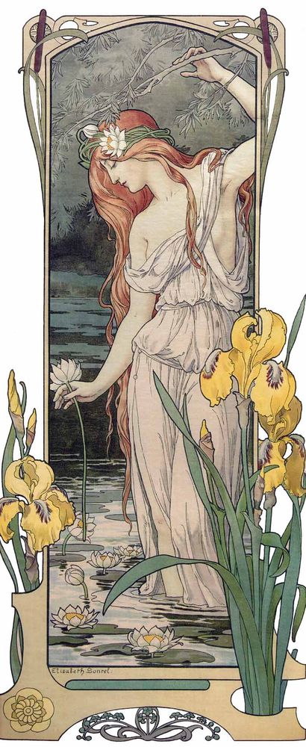
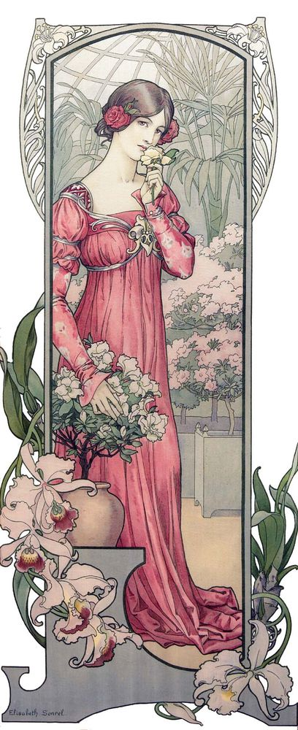
Сьогодні
18.09.2022
ЕЛІЗАБЕТ СОНРЕЛЬ
«Квіти полів»
«Квіти води»
«Квіти садів»
«Квіти гір»

Slide 11
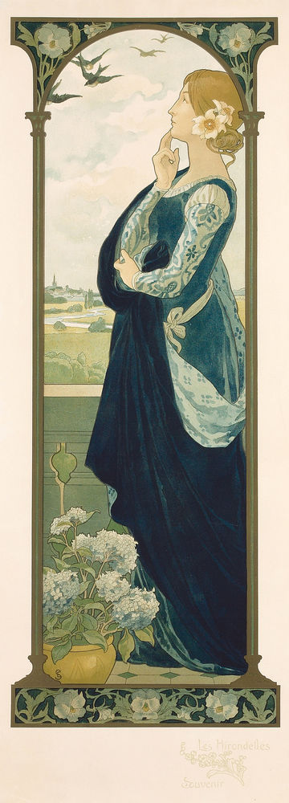
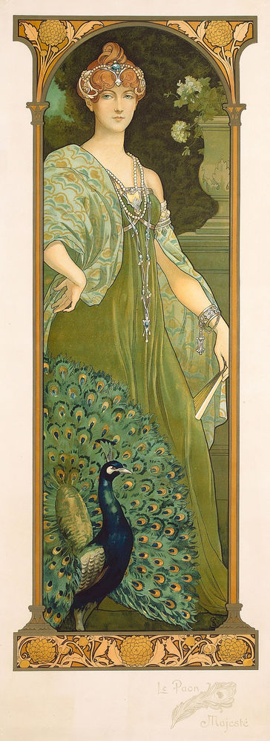
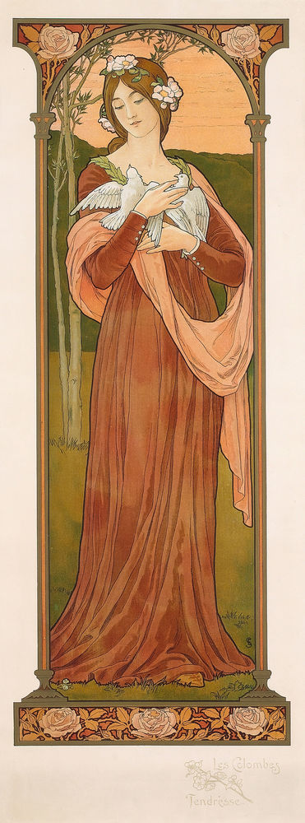
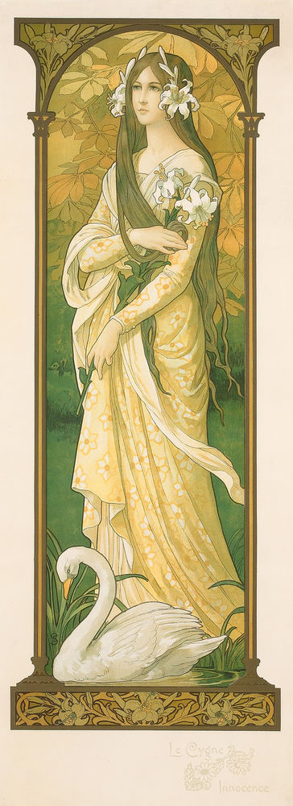
Сьогодні
18.09.2022
ЕЛІЗАБЕТ СОНРЕЛЬ
«Павич величності»
«Голуби ніжності»
«Лебідь невинності»
«Ластівки пам'яті»

Slide 12
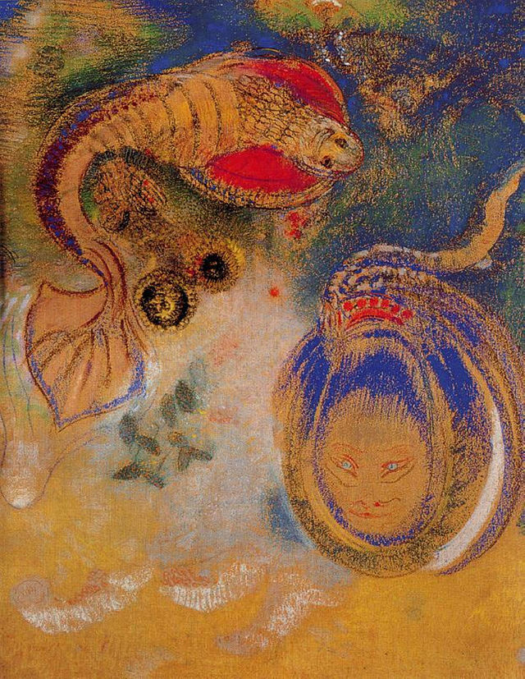
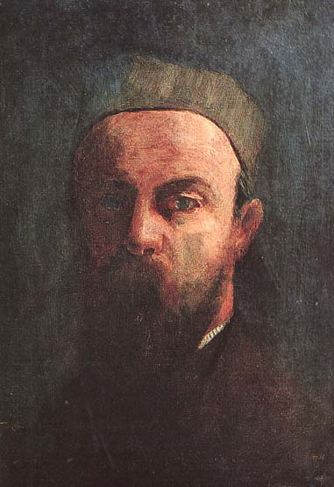
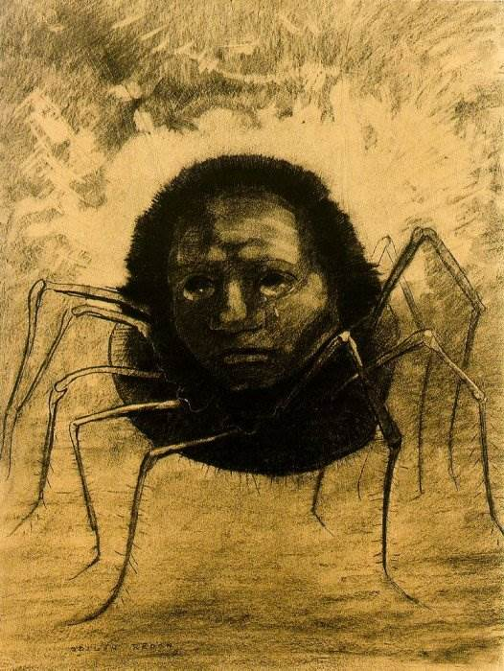
Сьогодні
18.09.2022
ОДІЛОН РЕДОН
«Тварини-Дна-Моря»
«Павук, що плаче»

Slide 13
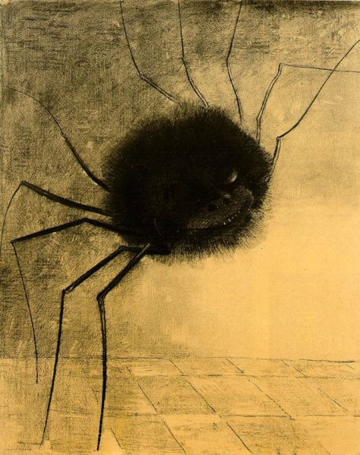
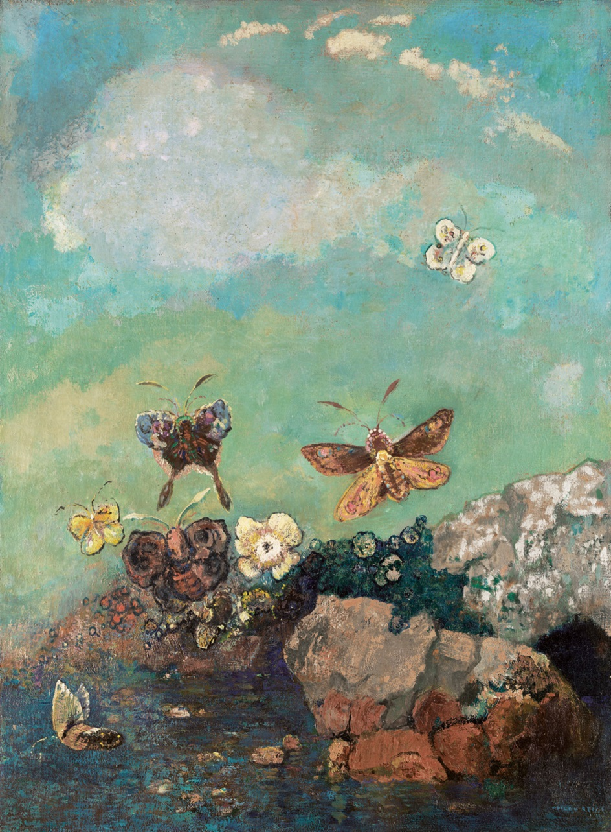
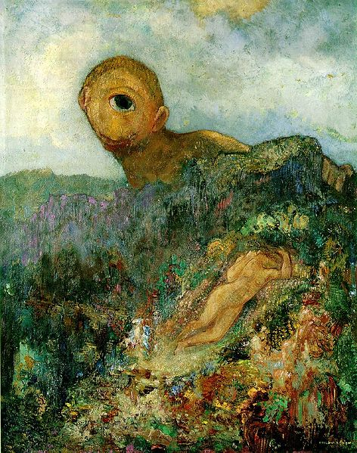
Сьогодні
ОДІЛОН РЕДОН
18.09.2022
«Метелики», 1910
«Павук,що сміється», 1881,
«Циклоп», 1892

Slide 14
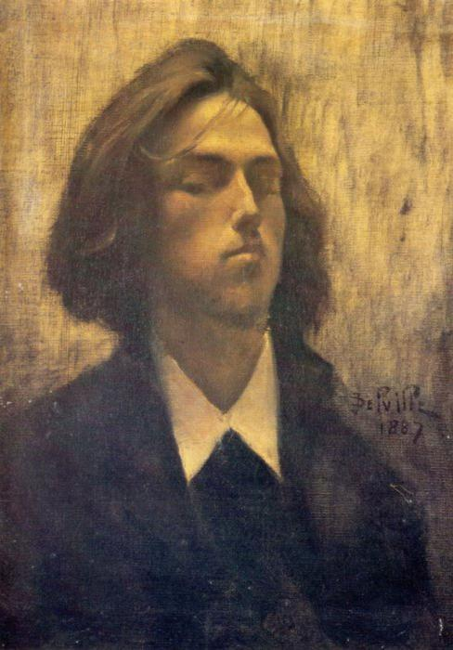
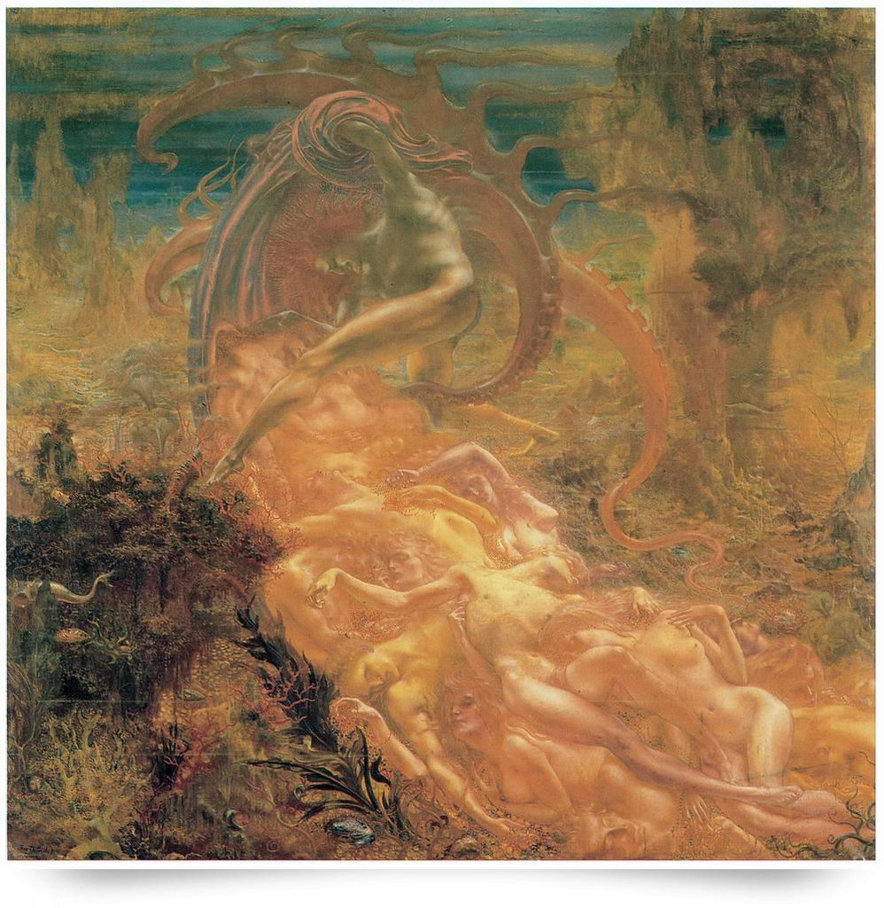
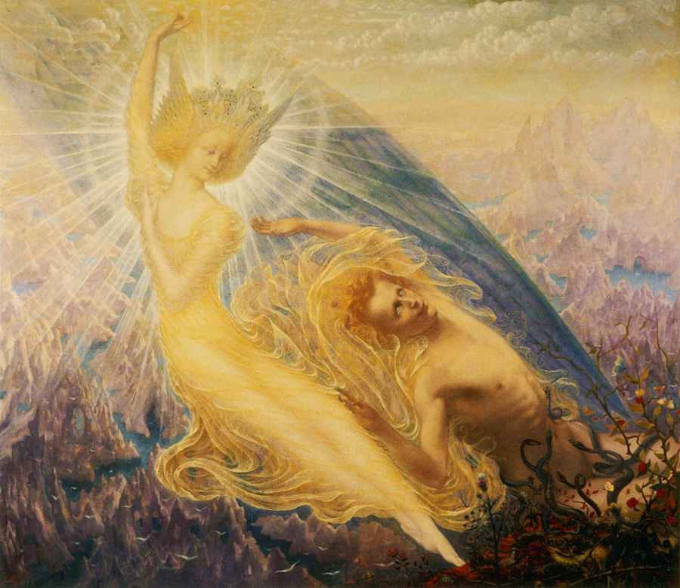
Сьогодні
ЖАН ДЕЛЬВІЛЛЬ
18.09.2022
«Янгол світла»
«Скарби сатани»

Slide 15
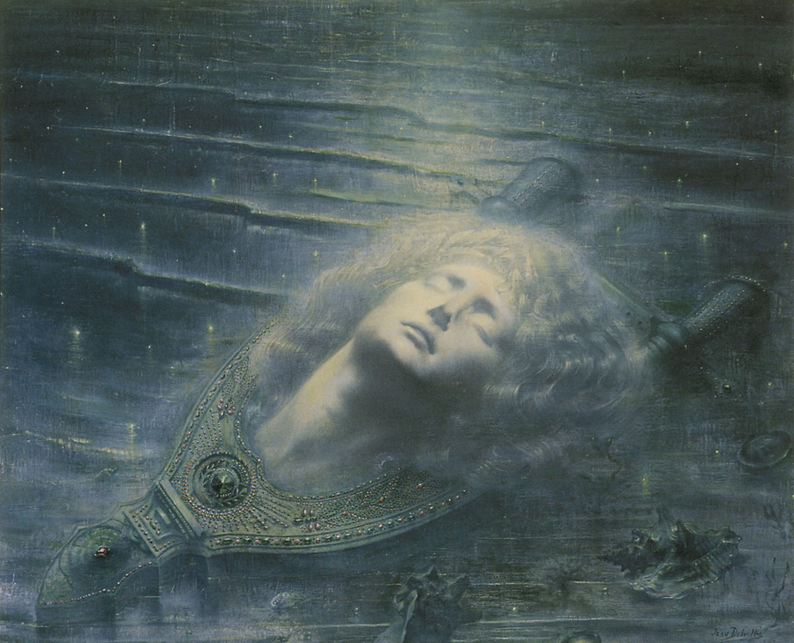
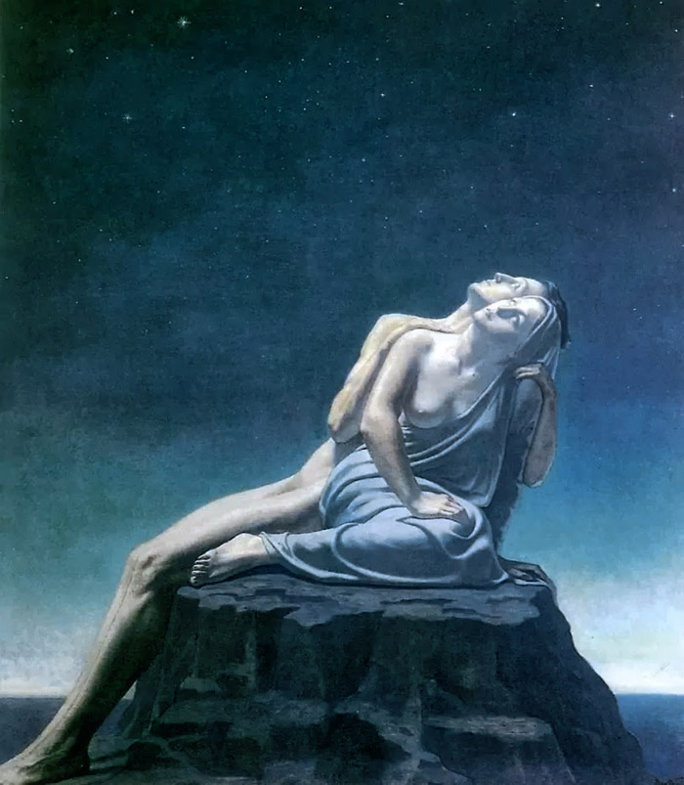
Сьогодні
ЖАН ДЕЛЬВІЛЛЬ
18.09.2022
«Забуваючи про пристрасті», 1913
«Орфей»

Slide 16
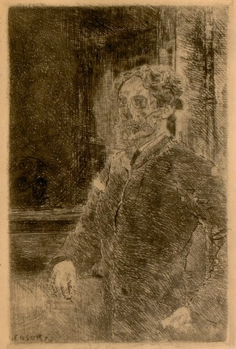
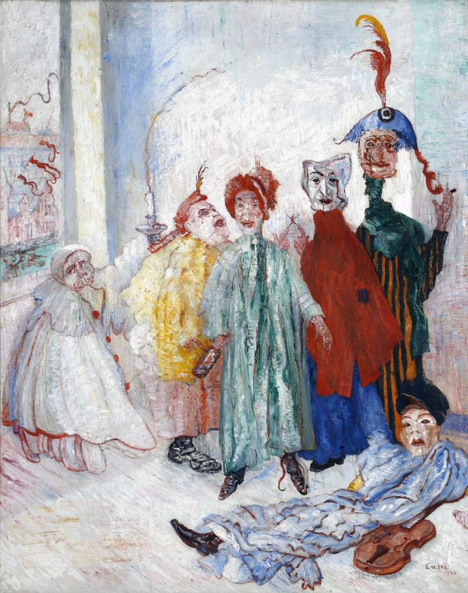
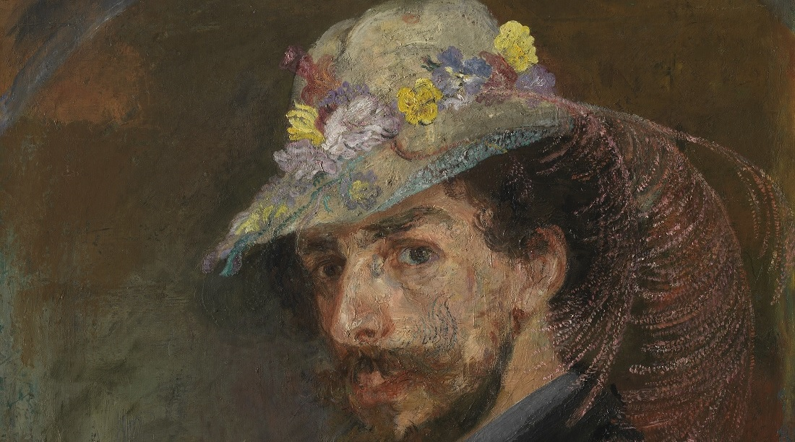
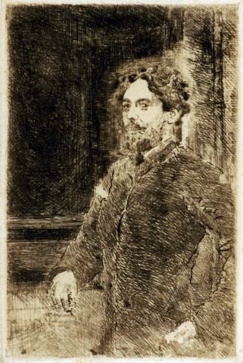
Сьогодні
ДЖЕЙМС ЕНСОР
18.09.2022
«Дивні маски», 1892

Slide 17
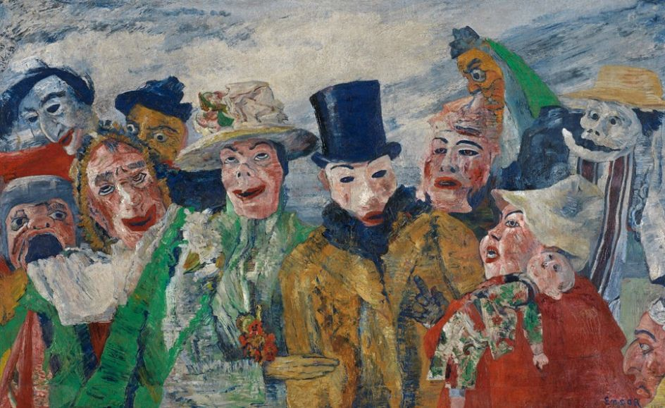
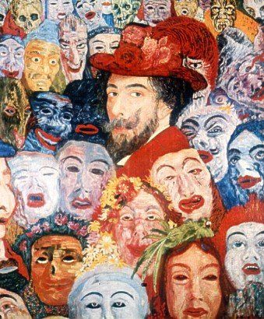
Сьогодні
ДЖЕЙМС ЕНСОР
18.09.2022
«Інтрига»

Slide 18
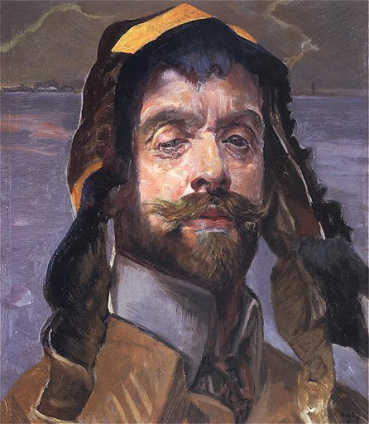
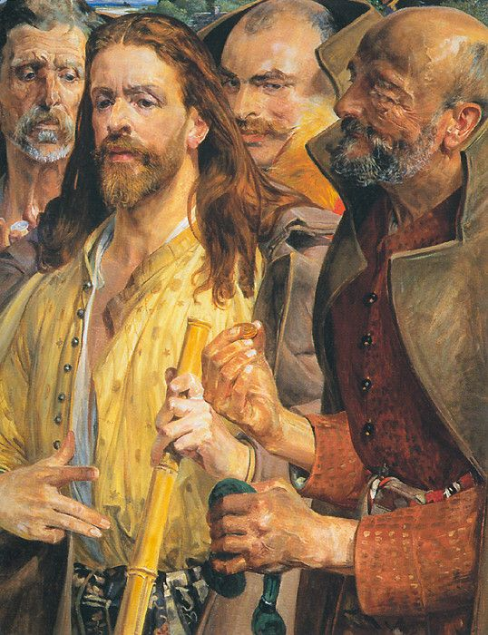
Сьогодні
ЯЦЕК МАЛЬЧЕВСЬКИЙ
18.09.2022

Slide 19

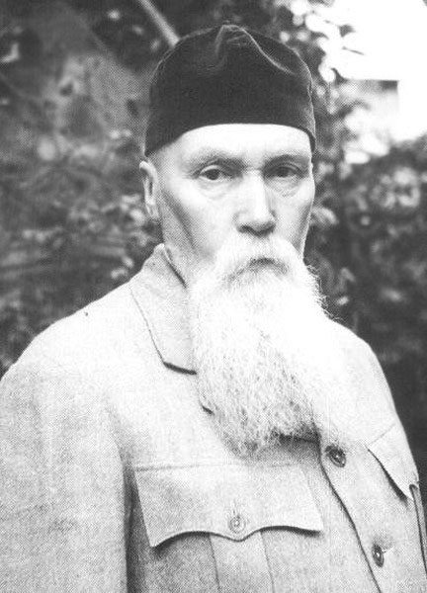
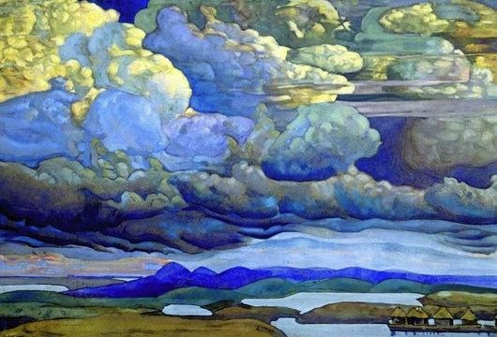
Сьогодні
18.09.2022
«Небесний бій»

Slide 20
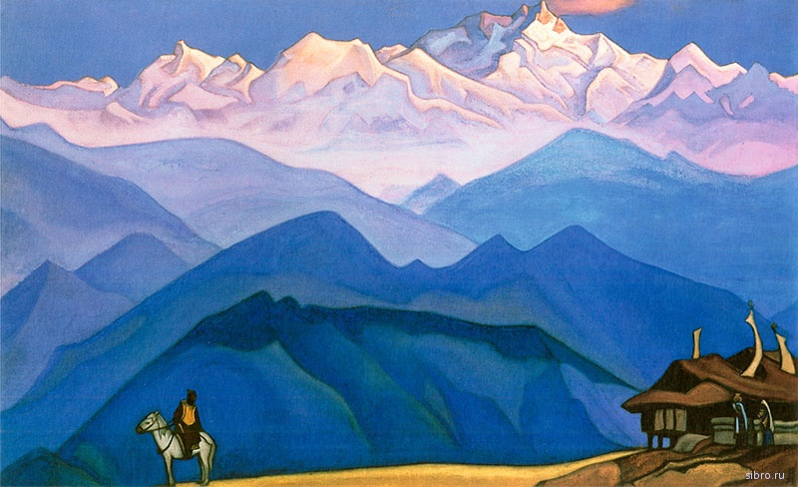
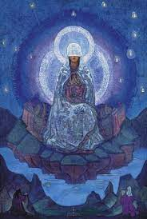
Сьогодні
МИКОЛА РЕРІХ
18.09.2022
«Пам’ятай!»

Slide 21
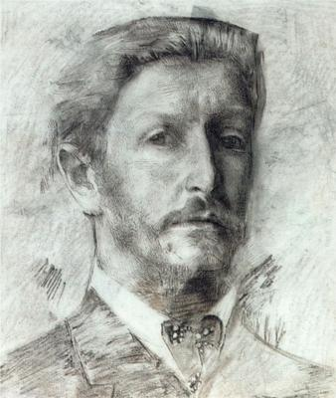



Сьогодні
МИХАЙЛО ВРУБЕЛЬ
18.09.2022
«Пан»
«Царівна-лебідь»

Slide 22


Сьогодні
МИХАЙЛО ВРУБЕЛЬ
18.09.2022
«Демон, що сидить»
«Дівчинка на тлі перського килима», 1886

Slide 23



Сьогодні
МИХАЙЛО ЖУК
18.09.2022
«Іриси»

Slide 24



Сьогодні
МИХАЙЛО ЖУК
18.09.2022
«Лілія»
«Казка»
«Гвоздики»

Slide 25


Сьогодні
ЮХИМ МИХАЙЛІВ
18.09.2022
«Бродячий дух»
«Закуте мистецтво»

Slide 26


Сьогодні
ЮХИМ МИХАЙЛІВ
18.09.2022
«Мій сон»
«Музика зір»

Slide 27




Сьогодні
АРНОЛЬД БЕКЛІН
18.09.2022
Автопортрет
«Осінні роздуми»
«Війна»

Slide 28





Сьогодні
АРНОЛЬД БЕКЛІН
18.09.2022
1
5
3
2

Slide 29




Сьогодні
СЕРГІЙ РАХМАНІНОВ
18.09.2022
Симфонічна поема «Острів мертвих»
Арнольд Бекпін. Острів мертвих (варіант 1883 р.)

Slide 30




Сьогодні
Мікалоюс Константінас Чюрльоніс
18.09.2022
«Просто неможливо виразити, як я схвильований цим воістину магічним мистецтвом, яке збагатило не тільки живопис, а й розширило наш кругозір у галузі поліфонії і музичної ритміки. Це новий духовний континент, Христофором Колумбом якого, безсумнівно, залишається Чюрльоніс...»
Ромен Роллан, французький письменник
«Спокій»

Slide 31



Сьогодні
Мікалоюс Константінас Чюрльоніс
18.09.2022
«Алегро»
«Скерцо»
«Анданте»

Slide 32




Сьогодні
ГАБРІЕЛЬ ФОРЕ
18.09.2022
Г. Форе.
Павана для флейти й оркестру.

Slide 33




Сьогодні
ОЛЕКСАНДР СКРЯБІН
18.09.2022
Композитор обрав незвичайний склад виконавців: симфонічний оркестр, фортепіано, орган, хор, а також партію світла. Вона супроводжує музичний розвиток зміною кольорових хвиль, що освітлюють зал під час звучання музики.
Жан Дельвіль
«Прометей»
«Прометей»
(Поема вогню)

Slide 34



Сьогодні
РІХАРД ВАГНЕР
18.09.2022
- один з основоположників музичного символізму, останній з великих романтиків, оперні шедеври якого сповнені символіки.
У. Т. Мод «Скачка Валькірій», 1890

Slide 35


Сьогодні
18.09.2022
РІХАРД ВАГНЕР
Перстень Нібелунга — назва циклу з чотирьох епічних опер Ріхарда Вагнера, заснованих на реконструкціях німецької міфології, на ісландських сагах і середньовічній поемі «Пісня про Нібелунгів»:
Золото Рейну (нім. Das Rheingold),
Валькірія (нім. Die Walküre),
Зигфрід (нім. Siegfried),
Загибель богів (нім. Götterdämmerung).

Slide 36

Сьогодні
18.09.2022
Додаток 1. Практичні художньо-творчі завдання:

